Slide 1
Chapter 4
First Law of Thermodynamics and Closed System
4-1 First Law of Thermodynamics
4-2 First Law of Thermodynamics for a Cycle
4-3 Internal Energy
4-4 Enthalpy
4-5 Specific Heat
4-6 Adiabatic Process for Ideal Gas
4-7 First Law of Thermodynamic in the Rate Form
Edited from : Assoc.Prof.Ratchaphon Santiwarakorn

Slide 2
4-1 First Law of Thermodynamics (1)
We have considered various forms of energy such as heat Q,
work W, and total energy E.
What is the relationship among these forms of energy?
The conservation of energy principle : energy can be neither created
Nor destroyed; it can only change forms.
The first law of thermodynamics
The net change (increase or decrease) in the total energy of the system
during a process is equal to the difference between the total energy
entering and the total energy leaving the system during that process.

Slide 3
4-1 First Law of Thermodynamics (2)
(
Total energy
entering the system
)
-
(
Total energy
leaving the system
)
=
(
)
Change in the total
energy of the system
For closed system: energy can be transferred to or from a system in
two forms: heat Q and work W
E by process

Slide 4
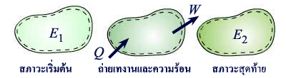
4-1 First Law of Thermodynamics (3)
E @state
Q : Energy transfer to a system or heat transfer to a system (heat gain)
W : Energy transfer form a system or work transfer from a system
(work done by the system)

Slide 5
4-1 First Law of Thermodynamics (4)
In the rate form:
On a per unit mass basis:

Slide 6
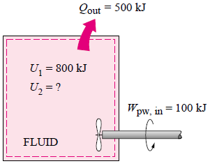
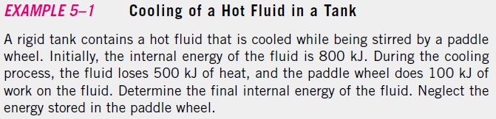

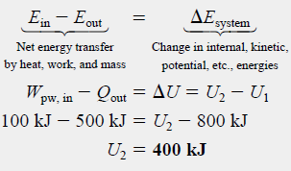

Slide 7
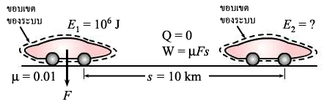
4-1 First Law of Thermodynamics (5)
Example 4.1 An experimental vehicle uses a massive flywheel as an
energy storage device. The flywheel is brought up to its design speed by
suitably connecting it to a stationary energy source. The system, consisting
of the vehicle and the flywheel, has an initial energy level of 2×106 J.
Its mass is 1500 kg. The coefficient of friction µ between the wheels
of the vehicle and road surface is 0.01 What is the final energy level
of the system if it travels a distance of 10 km on a level road ?

Slide 8
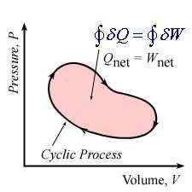
4-2 First Law of Thermodynamics for a Cycle
For a closed system undergoing a cycle,
the initial and final states are identical.
Thus, (จุดต้น และปลายเป็นจุดเดียวกัน)
(No change of the total energy of a system)
The net work output during a cycle is
equal to net heat input.

Slide 9
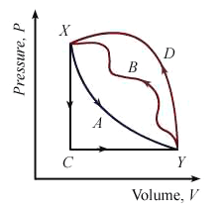
4-3 Internal Energy (1)
Consider a system that has low velocity and no change of a high level.
= Path Function or Point Function?
From the initial state X to final state Y
Path X-A-Y
Heat :
Work :

Slide 10
4-3 Internal Energy (2)
From the initial state Y to final state X
Path Y-B-X
Heat :
Work :
We can see that the process from X to Y
and form Y to X is a cycle.
Path X-A-Y-B-X

Slide 11
4-3 Internal Energy (3)
For path X-C-Y or Y-D-X
Exact differential
(อนุพันธ์ตายตัว)

Slide 12
4-3 Internal Energy (4)
หลักการที่ใช้วิเคราะห์ปัญหาทางเทอร์โมไดนามิกส์
ขั้นที่ 1
การแก้ปัญหาโจทย์จะเริ่มต้นด้วยการสเก็ตช์ภาพ เขียนรูปภาพทางกายภาพและกำหนดระบบพร้อมทั้งขอบเขตของระบบ สามารถจำลองให้เห็นลักษณะของปัญหานั้นๆ
ขั้นที่ 2
เขียนและรวบรวมสิ่งที่โจทย์กำหนดให้ลงในรูปที่สเก็ตช์ไว้ในขั้นตอนที่ 1

Slide 13
4-3 Internal Energy (5)
ขั้นที่ 3
ตรวจสอบกระบวนการที่เกิดขึ้นว่าในระหว่างกระบวนการ เมื่อสภาวะเปลี่ยนไปทำให้คุณสมบัติใดเปลี่ยนแปลง คุณสมบัติใดคงที่ และแต่ละคุณสมบัติมีความสัมพันธ์กันอย่างไร มีการถ่ายเทความร้อน หรืองานแบบใดเกิดขึ้นหรือไม่ การที่เราพบว่ากระบวนการมี ความดัน อุณหภูมิ หรือปริมาตรคงที่ จะช่วยให้การวิเคราะห์ลดความสลับซับซ้อนลงได้มาก เช่น ถ้ากระบวนการเป็นแบบไม่มีการถ่ายเทความร้อน จะได้ Q = 0 ถ้าหากขอบเขตของระบบไม่มีการเคลื่อนที่หรือขยายตัวได้ และไม่มีงานในรูปแบบอื่นๆเกิดขึ้น ก็จะได้ W = 0 เป็นต้น

Slide 14
4-3 Internal Energy (6)
ขั้นที่ 4
มีสมมติฐานใดบ้างที่จำเป็นในการวิเคราะห์ เพื่อลดความซับซ้อนของปัญหา
ควรจะเขียนแสดงไว้ ควรหลีกเลี่ยงการใช้สมมติฐานที่ขาดความชัดเจน
สมมติฐานต่อไปนี้ ถือว่าเป็นสมมติฐานปกติที่ใช้ในการวิเคราะห์ปัญหา
  - กำหนดให้กระบวนการที่เกิดขึ้นเป็นกระบวนการสมดุลเป็นช่วง
  - ไม่คำนึงถึงการเปลี่ยนแปลงของพลังงานจลน์ และพลังงานศักย์
  - กำหนดให้แก๊สที่ใช้ในระบบเป็นแก๊สจินตภาพ
  - การถ่ายเทความร้อนของระบบที่หุ้มฉนวน มีค่าน้อยมากละทิ้งได้ เป็นต้น

Slide 15
4-3 Internal Energy (7)
ขั้นที่ 5
ใช้สมการของหลักการอนุรักษ์ของมวล และของพลังงาน โดยเริ่มจากสมการที่มีตัวแปรสำคัญครบทุกตัว จากนั้นจึงตัดตัวแปรที่มีค่าเป็นศูนย์ หรือมีค่าน้อยเมื่อเทียบกับค่าของตัวแปรอื่นๆที่อยู่ในสมการเดียวกัน ไม่ควรที่จะแทนค่าที่เป็นตัวเลขลงในสมการ ก่อนที่จะได้สมการสุดท้ายที่ตัวแปรต่างๆ ได้ถูกตัดออกไปแล้วดังกล่าวข้างต้น
ขั้นที่ 6
เขียนแผนภาพต่างๆ เช่น แผนภาพ P-v หรือ T-v ซึ่งมีประโยชน์มากในการช่วยให้มองเห็นสภาวะเริ่มต้น และสุดท้ายของระบบ และยังแสดงทางเดินของกระบวนการ ถ้าคุณสมบัติหนึ่งๆ มีค่าคงที่ ก็ควรจะปรากฏอยู่ในแผนภาพ

Slide 16
4-3 Internal Energy (8)
ขั้นที่ 7
การหาค่าคุณสมบัติที่สภาวะหนึ่งๆ จะทำได้โดยใช้ตาราง (หรือสมการสภาวะถ้าสารตัวกลางเป็นแก๊สจินตภาพ) หลังจากที่ได้ค่าคุณสมบัติต่างๆ ที่จำเป็นต้องใช้ในการคำนวณเรียบร้อยแล้ว ก็สามารถคำนวณหาสิ่งที่โจทย์ต้องการได้

Slide 17
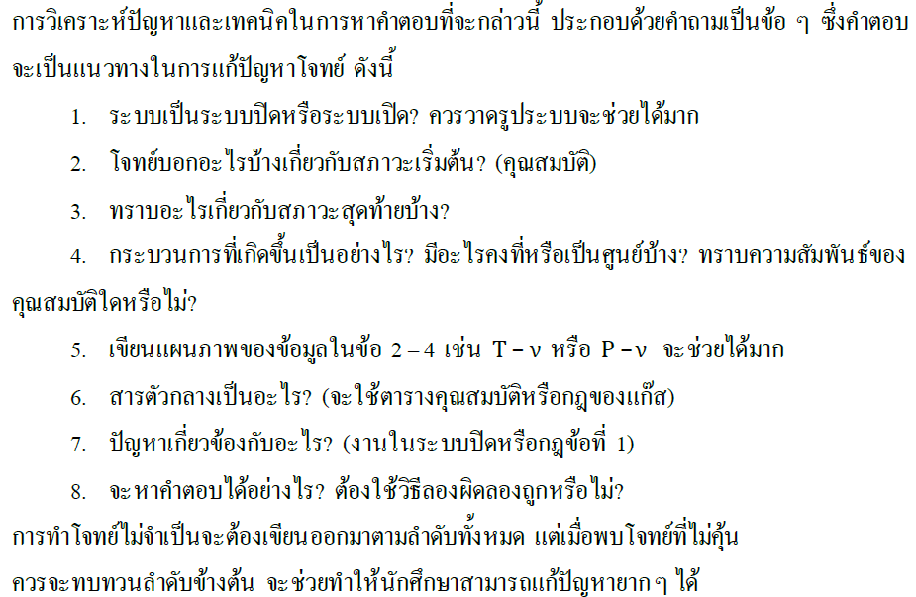

Slide 18
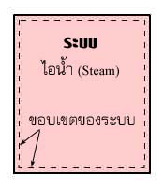
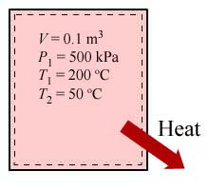
4-3 Internal Energy (9)
Example 4.2
A 0.1 m³ rigid tank contains steam initially at 500 kPa and 200°C.
The steam is now allowed to cool until its temperature drops to 50°C.
Determine the amount of heat transfer during this process and the
final pressure in the tank. (p.92)

Slide 19
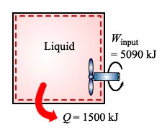
4-3 Internal Energy (10)
Example 4.3
A tank containing a fluid is stirred by a paddle wheel. The work input to the paddle wheel is 5090 kJ. The heat transfer from the tank is 1500 kJ. Considering the tank and the fluid as the system, determine the internal energy change of the system. (p.94)
U₂ - U₁ = Q₁₋₂ - W₁₋₂
U₂ - U₁ = -1500 - (-5090 )
= 3590 kJ

Slide 20

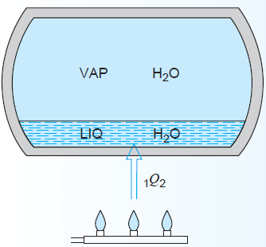
4-3 Internal Energy (11)

Slide 21
4-4 Enthalpy (1)
Enthalpy : H
Per unit mass
P คงที่
นิยามให้เป็น H
Example 4.5
A cylinder fitted with a piston has a volume of 0.1 m³ and contains 0.5 kg of steam at 0.4 Mpa. Heat is transferred to the steam until the temperature is 300 ⁰C, while the pressure remains constant. Determine work and heat that transfer to the system. (p.96)

Slide 22
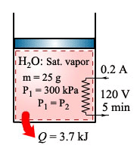
4-4 Enthalpy (2)
Example 4.6
A piston-cylinder device contains 25 g of
saturated water vapor, which is maintained
at a constant pressure of 300 kPa. A resistance
heater within the cylinder is turned on and
passes a current of 0.2 A for 5 min from a
120-V source. At the same time, a heat loss
of 3.7 kJ occurs. (p.98)
Show that for a closed system the
boundary work Wb and the change in internal energy ΔU in the first-law
relation can be combined into one term, ΔH, for a constant pressure process.
(b) Determine the final temperature of the steam.

Slide 23
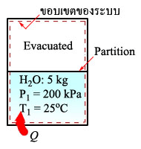
4-4 Enthalpy (3)
Example 4.7
A rigid tank is divided into two equal parts
by a partition. Initially, one side of the tank
contains 5 kg of water at 200 kPa and 25°C, and the other side is evacuated. The partition is then removed, and the water expands into the entire tank. The water is allowed to exchange heat with its surroundings until the temperature in the tank returns to the initial value of 25°C. Determine (a) the volume of the tank, (b) the final pressure, and (c) the heat transfer for this process. (p.99)

Slide 24
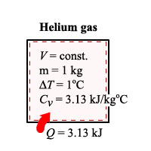
4-5 Specific Heat (1)
Specific heat : the energy required to raise the temperature of a unit
Mass of a substance by one degree.
There are two kinds of specific heat:
1) specific heat at constant volume C_{v}
2) Specific heat at constant pressure C_{p}
1) specific heat at constant volume C_{v}
At constant volume

Slide 25
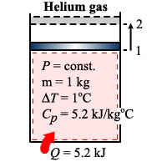
4-5 Specific Heat (2)
From 1st law of thermodynamics,
At constant volume (w = 0)
2) specific heat at constant pressure C_{p}
At constant pressure

Slide 26
4-5 Specific Heat (3)
From the definition of enthalpy:
Ideal gas equation:
At constant pressure (dP = 0)
Zero pressure specific heat:
Specific heat ratio

Slide 27
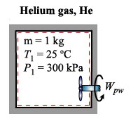
4-5 Specific Heat (4)
Example 4.8 Air at 300 K and 200 kPa is heated at constant pressure to 600 K. Determine the change in internal energy of air per unit mass, using (a) data from the air table (A-17), (b) the average specific heat value (A-2b), and (c) the C_{v} value at room temperature (A-2a).(p.103)
Example 4.9 An insulated rigid tank initially
contains 1 kg of helium at 25ºC and 300 kPa.
A paddle wheel with a power rating of 15 W
is operated within the tank for 30 min.
Determine (a) the final temperature and
(b) the final pressure of the helium gas. (p.104)

Slide 28
4-6 Adiabatic Process for Ideal Gas (1)
From 1st law of thermodynamics,
Adiabatic process (δq = 0)
From ideal gas equation:

Slide 29
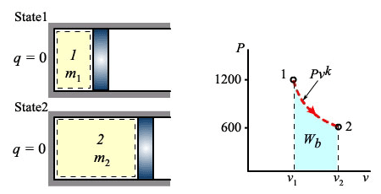
4-6 Adiabatic Process for Ideal Gas (2)
Example 4.10
Air at 600 K and 1200 kPa (state 1) undergoes an adiabatic expansion.
The new value of pressure is 600 kPa (state 2). The mass of the air,
which may be treated as an ideal gas, is 0.12 kg. Determine the work
done by the air and the change in the internal energy of the air. (p.106)

Slide 30
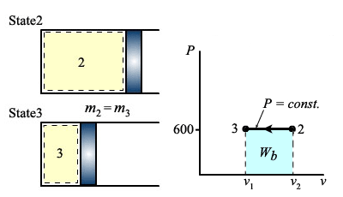
4-6 Adiabatic Process for Ideal Gas (3)
Example 4.11
Let the system in Example 4.10 be compressed from its state 2 to state 3, to a volume of 0.01722 m³, while maintaining the pressure constant. Determine the work done, the heat supplied, and the change in the internal energy of the system. (p.108)

Slide 31
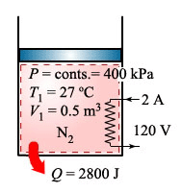
4-6 Adiabatic Process for Ideal Gas (4)
Example 4.12
A piston-cylinder device initially contains 0.5 m³ of nitrogen gas at 400 kPa and
27°C. An electric heater within the device is turned on and is allowed to pass a current of 2 A for 5 min from a 120-V source. Nitrogen expands at constant pressure, and a heat loss of 2800 J occurs during the process. Determine the final temperature of the nitrogen, using Cp constant at room temperature. (p.109)

Slide 32
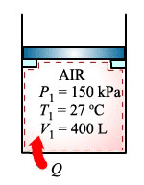
4-6 Adiabatic Process for Ideal Gas (5)
Example 4.13
A piston-cylinder device initially contains air 150 kPa and 27°C. At this state, the piston is resting on a pair of stops, as shown in following figure, and the enclosed volume is 400 L. The mass of the piston is such that a 350 kPa pressure is required to move it. The air is now heated until its volume has doubled. Determine (a) the final temperature, (b) the work done by the air, and (c) the total heat added. (p.111)

Slide 33
4-7 First Law of Thermodynamic in the Rate Form
From 1st law of thermodynamics,
Divided by δt :
Example 4.14
During the charging of a storage battery, the current is 20 A and the voltage is 12.8 V. The rate of heat transfer from the battery is 10 W. At what rate is the internal energy increasing? (p.114)

